Slide 1
これからの高齢者施設
２０１９年 どんどん厳しくなります

Slide 2
こんな方にこの動画を見てもらいたいです
これから高齢者施設に参入したい
今高齢者施設で働いている
これからの高齢者施設がどうなるか知りたい。

Slide 3
高齢者施設の厳しさが増しています
職員が集まらない
利用者が集まらない
年金が減らされるため、
さらに利用者が減る

Slide 4
職員が集まらない

Slide 5
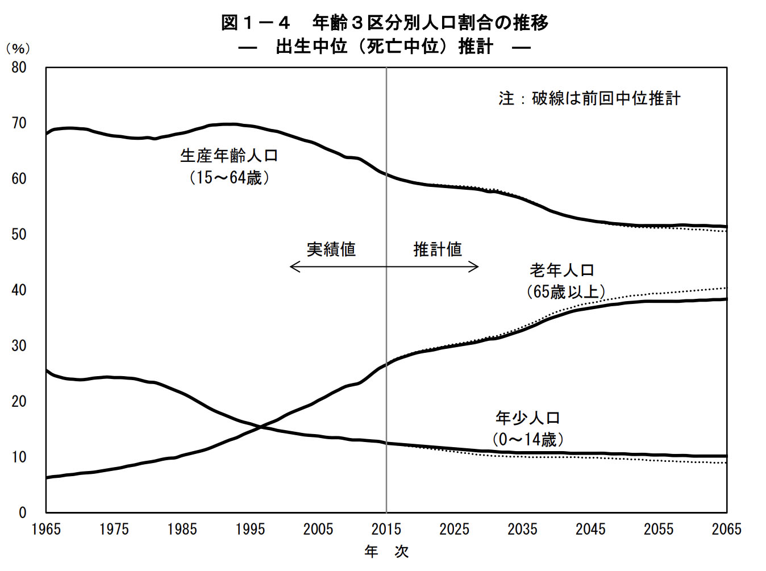
労働力の 減少
高齢者は増加していますが
働く人は減少しています

Slide 6
福祉専門学校の定員割れ
高齢者施設で働くための専門学校の学生はずっと減少しています
定員割れが続いており、学校の定年の４割ぐらいの学生しかいない状況がずっと続いています。

Slide 7
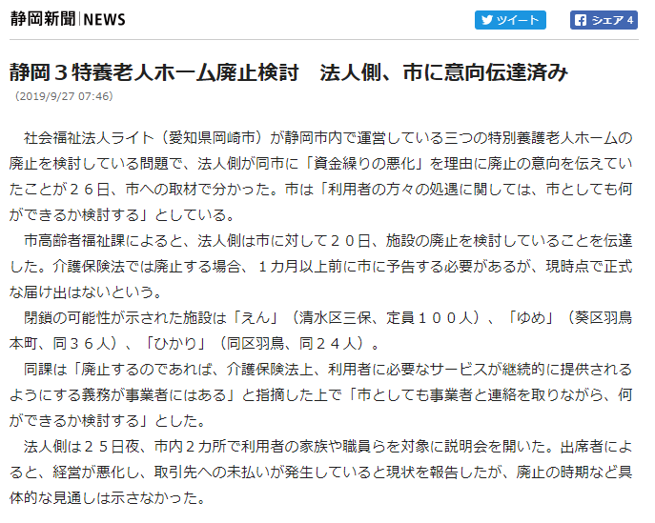
静岡県
特別養護老人ホームを３施設運営している施設が、廃止を検討している
経営の悪化と言われていますが、職員が集まらないので利用者を入れられなかった

Slide 8
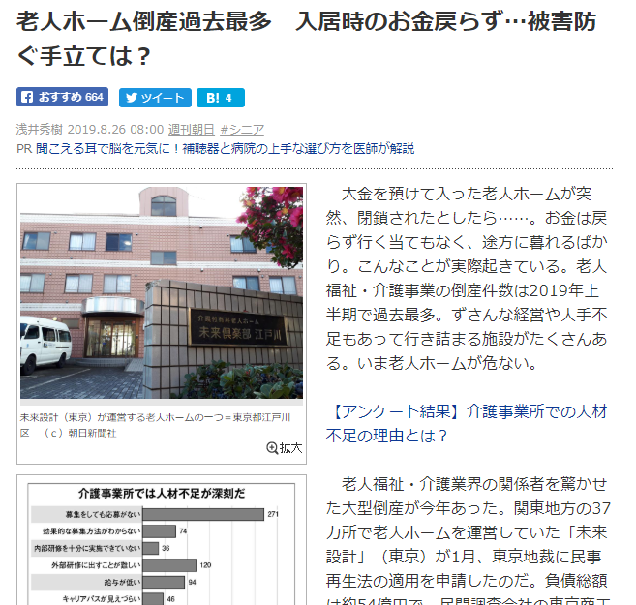
関東地方
３７箇所で老人ホームを運営していた施設が民事再生法の適用の申請があった

Slide 9
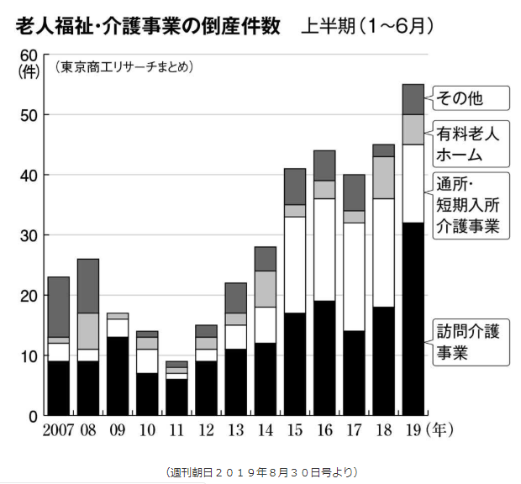
高齢者事業： 倒産件数が 過去最高

Slide 10
施設を作りすぎている

Slide 11
高齢者施設が飽和状態
高齢者施設を作れば、お客さんが集まって、それなりに商売が成り立つというのがずっと続いていました
今は施設を作っても、飽和状態で、お客さんの獲得が難しくなっています。

Slide 12
施設を作りすぎ
特別養護老人ホーム 厚生労働省
サービス付き高齢者住宅 国土交通省
ある地区の特養の施設数 １０施設 ７６０人
サービス付き高齢者住宅の数 １８施設 ５１８人
グループホームや有料老人ホームを含めるとさらに５００人

Slide 13
高齢者がお金を持っていない

Slide 14
高齢者の収入は減り、支払いは増えます
労働人口が減って、高齢者が増えるので
年金が減らされ収入が減ります。
介護保険料は上がり続けています。
消費税も増税になっています
利用者負担が２割とか３割負担の利用者の数を
増やすという発表もあります。
ケアマネのプラン料が2021年から有償化されます。

Slide 15
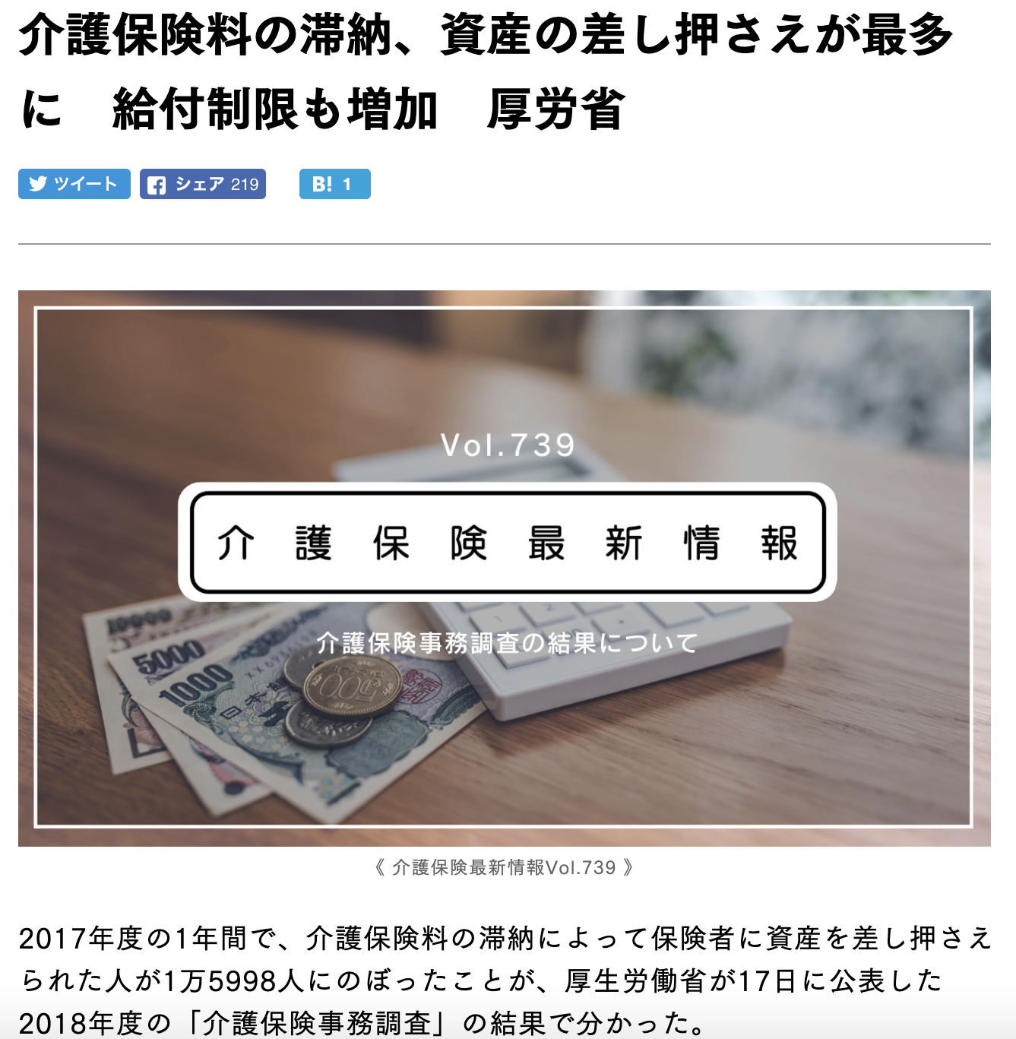
介護保険料の滞納
高齢者の介護保険料の滞納が過去最高になっています
2000年 2,911円
2018年 5,869円

Slide 16
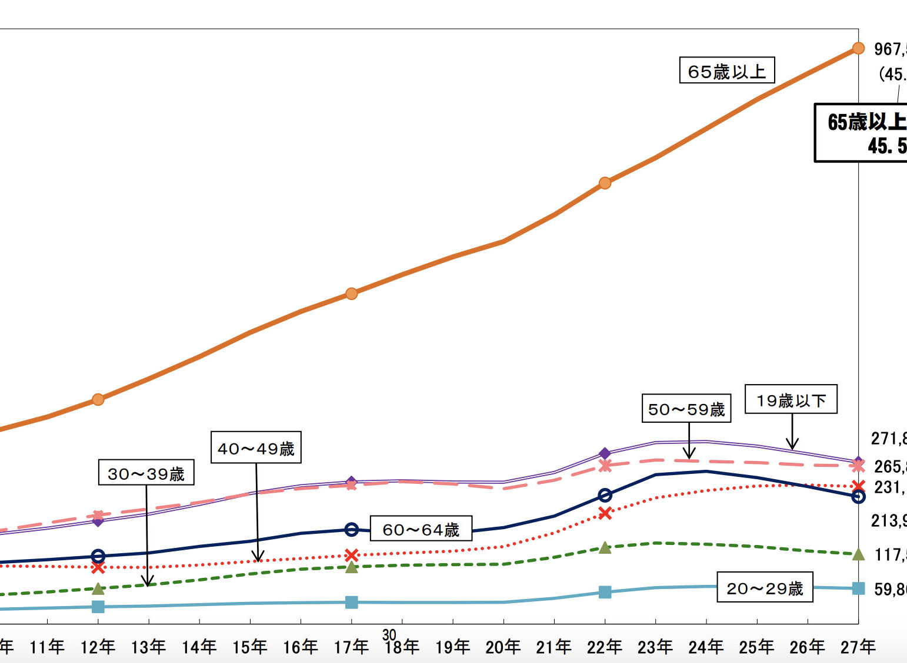
お金がない 高齢者の 行く先
日本の場合、お金がない高齢者の行き着く先は
生活保護です

Slide 17
これからの高齢者施設の 戦略 職員編
職員を大事にしましょう
逆ブラック企業の紹介
静岡県に逆ブラック企業という紹介がありました

Slide 18
逆ブラック企業
有給休暇の取得
１年に１回５連休を取得
５連休前に30,000円支給する
アイデア制度、アイデアを出してくれた職員に５００円
徒歩の人にも通勤費
バースデーケーキをプレゼント

Slide 19
時間を大切にしましょう
研修もなるべく時間をかけずにやりましょう
無駄な会議はやめましょう

Slide 20
高齢者 施設の 戦略 生活保護受給者に対応
これからの高齢者は、生活保護受給者が急増します。
生活保護に対応した、施設運営が迫られます。
利用料金をなるべく抑えましょう

Slide 21
ご視聴ありがとうございました

